Slide 1

THỨ TƯ NGÀY 28-10
THÁNH SIMON
VÀ THÁNH GIUĐA TÔNG ĐỒ
LỄ KÍNH
( sách bài đọc quyển 2 trang 820 )

Slide 2


Slide 3
Ca Nhập Lễ
Kính Thánh Tông Đồ
Lm. Nguyễn Duy

Slide 4
Đk: Đoàn con hôm nay chung tiếng ca mừng dâng lên câu hát nhịp nhàng tâm tư ngời bao mến thương. Lời ca dâng tôn vinh các thánh Tông đồ hôm nay cho đến muôn đời sống trong tình yêu Chúa luôn.

Slide 5
Tk1: Ngày ấy các thánh theo lời dấn thân, cùng Chúa đến với muôn người thế trần, đến xây lại tình người rộn lên tiếng cười tuyệt vời, đến đem hạnh phúc chứa chan bao niềm vui.

Slide 6
Đk: Đoàn con hôm nay chung tiếng ca mừng dâng lên câu hát nhịp nhàng tâm tư ngời bao mến thương. Lời ca dâng tôn vinh các thánh Tông đồ hôm nay cho đến muôn đời sống trong tình yêu Chúa luôn.

Slide 8
KINH VINH DANH

Slide 9
Chủ tế: Vinh danh Thiên Chúa trên các tầng trời.
A+B: Và bình an dưới thế cho người thiện tâm.

Slide 10
A: Chúng con ca ngợi Chúa.
B: Chúng con chúc tụng Chúa.
A: Chúng con thờ lạy Chúa.
B: Chúng con tôn vinh Chúa.

Slide 11
A: Chúng con cảm tạ Chúa vì vinh quang cao cả Chúa.
B: Lạy Chúa là Thiên Chúa, là Vua trên trời, là Chúa Cha toàn năng.

Slide 12
A: Lạy con một Thiên Chúa, Chúa Giêsu Kitô.
B: Lạy Chúa là Thiên Chúa, là Chiên Thiên Chúa là Con Đức Chúa Cha.

Slide 13
A: Chúa xóa tội trần gian, xin thương xót chúng con.
B: Chúa xóa tội trần gian, xin nhậm lời chúng con cầu khẩn.

Slide 14
A: Chúa ngự bên hữu Đức Chúa Cha, xin thương xót chúng con.
B: Vì lạy Chúa Giêsu Kitô, chỉ có Chúa là Đấng Thánh.

Slide 15
Chỉ có Chúa là Chúa, chỉ có Chúa là đấng tối cao.
A+B: Cùng Đức Chúa Thánh Thần trong vinh quang Đức Chúa Cha. Amen.

Slide 17
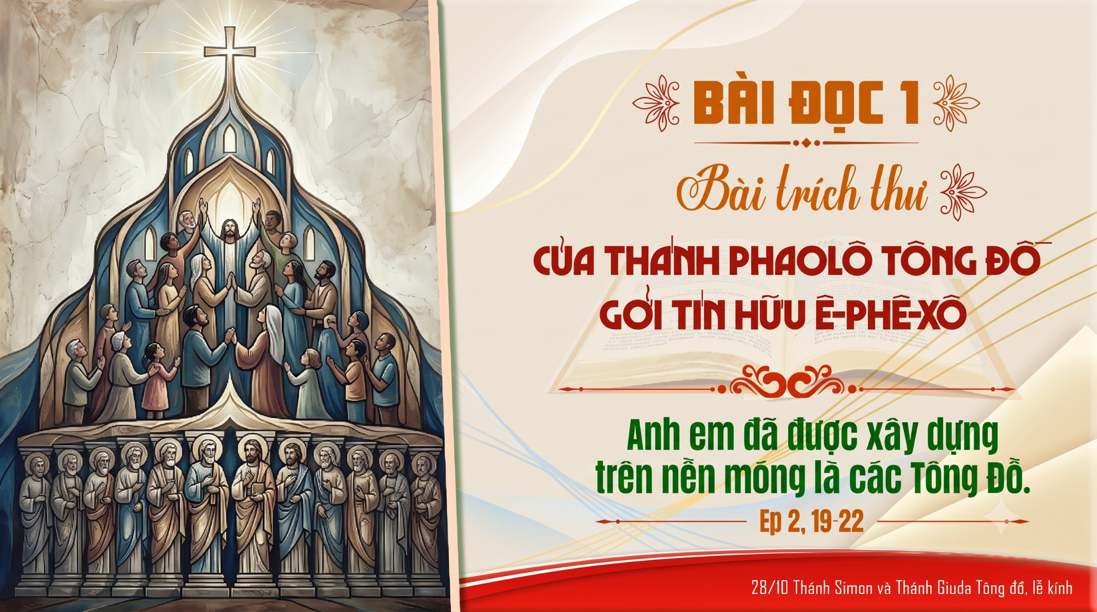

Slide 18
Thánh vịnh 18A
Lm. Kim Long
02 Câu

Slide 19
Đk: Tiếng các ngài đã vang dội khắp địa cầu.

Slide 20
Tk1: Trời xanh tường thuật vinh hiển Chúa, không trung loan báo việc tay Ngài. Ngày này kể lại cho ngày tới, đêm này truyền tụng cho đêm kia.

Slide 21
Đk: Tiếng các ngài đã vang dội khắp địa cầu.

Slide 22
Tk2: Chẳng nghe một lời hay một tiếng, tai đâu nghe thấy một âm nào, mà nay sứ điệp vang dội khắp, thấu đạt tận cùng cả dương gian.

Slide 23
Đk: Tiếng các ngài đã vang dội khắp địa cầu.

Slide 24
Alleluia-alleluia: Lạy Thiên Chúa, chúng con xin ca ngợi hát mừng, tuyên xưng Ngài là Đức Chúa. Lạy Chúa, bậc tông đồ đồng thanh ca ngợi Chúa. Alleluia.

Slide 26

TỰA LÀN TRẦM HƯƠNG
Đỗ Vy Hạ

Slide 27
Tk1: Tựa làn trầm hương thơm bay về thiên đường. Nguyện tình yêu Chúa thánh hóa cho lễ dâng. Đây bánh thơm nồng, đây chén rượu hồng, làm thành lễ vật dâng về Cha chí nhân.

Slide 28
Đk: Chúc tụng Ngài là Chúa tể càn khôn, Đã rộng tình nuôi sống con từng ngày. Chúc tụng Ngài là Chúa khắp mọi nơi, Chúc tụng Ngài mãi đến muôn muôn đời.

Slide 29
Tk2: Một niềm thành tâm xin dâng trọn xác hồn, Nguyện từng ngày tháng Chúa thắp lên niềm tin. Cho ước mơ hồng, đẹp lứa tuổi xuân, cuộc đời mai ngày xin Ngài thương đỡ nâng.

Slide 30
Đk: Chúc tụng Ngài là Chúa tể càn khôn, Đã rộng tình nuôi sống con từng ngày. Chúc tụng Ngài là Chúa khắp mọi nơi, Chúc tụng Ngài mãi đến muôn muôn đời.

Slide 32
Ca Nguyện Hiệp Lễ
Chỉ Mình Chúa
Đăng Khoa

Slide 33
Tk1: Có những lúc trong đời lòng con thấy sao hiu quạnh, thấy trống vắng cô đơn chẳng tha thiết cõi đời này. Hồn con sao chẳng yên không gì làm con thoả mãn, con mới biết rằng con cần có Ngài.

Slide 34
Tk2: Có những lúc trong đời lòng con thấy sao xa lạ, giữa những chốn đông vui và trong những tiếng náo động. Hồn con sao chẳng yên không gì làm con thoả mãn, con mới biết rằng con cần có Ngài.

Slide 35
Đk: Vì chính Chúa dựng con cho Chúa, nên tâm hồn của con no thoả chỉ khi con được nghỉ yên trong Chúa. Chính lúc này nguyện Chúa đến lấp đầy trái tim khô cằn này, chỉ mình Chúa cho con được thoả cõi lòng.

Slide 36
Tk3: Có những lúc trong đời chạy theo tiếng kêu gian trần, sống phóng đãng buông thả mải mê chiếm lấy danh vọng. Hồn con sao chẳng yên không gì làm con thoả mãn, con mới biết rằng con cần có Ngài.

Slide 37
Đk: Vì chính Chúa dựng con cho Chúa, nên tâm hồn của con no thoả chỉ khi con được nghỉ yên trong Chúa. Chính lúc này nguyện Chúa đến lấp đầy trái tim khô cằn này, chỉ mình Chúa cho con được thoả cõi lòng.

Slide 39
Ca Kết Lễ
HÃY ĐẾN CÙNG THÁNH GIUSE
Phanxicô

Slide 40
Đk: Hãy đến cùng Thánh Giuse. Hãy đến cùng Thánh Giuse.

Slide 41
Tk3: Ai vui sống đời cần lao, hãy đến cùng Thánh Giuse. Người từng đem công khó, đắp xây cuộc sống trần gian. Nhiệm vụ Chúa trao ban, trọn đời mau mắn chu toàn.

Slide 42
Đk: Hãy đến cùng Thánh Giuse. Hãy đến cùng Thánh Giuse.

